Slide 1
Дружба – богатство бесценное.
Русский язык и литература. 5 класс

Slide 2
Цели урока:
ВЫ УЗНАЕТЕ:
что такое морфема, однокоренные слова?;
ВЫ НАУЧИТЕСЬ:
-демонстрировать понимание общего содержания
текста, определяя ключевые слова и словосочетания;
-представлять информацию в виде рисунков;
-выполнять морфемный разбор слова;
-подбирать однокоренные слова;
-использовать существительные и прилагательные,
правильно согласовывая по роду, числу и падежу.

Slide 3


Тематический словарь урока
-корень - түбір
-окончание – жалғау
-приставка - сөз алды қосымшасы
суффикс – жұрнақ
основа слова - сөздің негізі

Slide 4
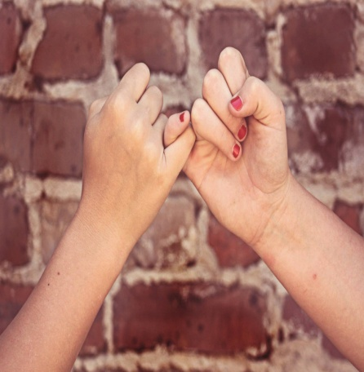
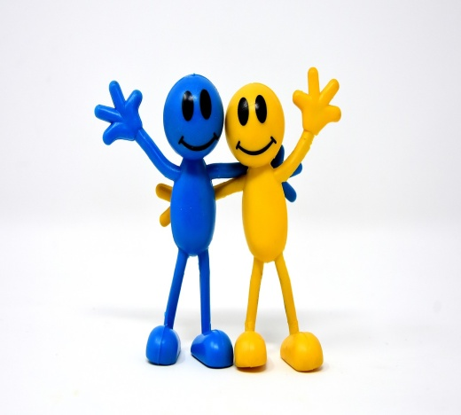
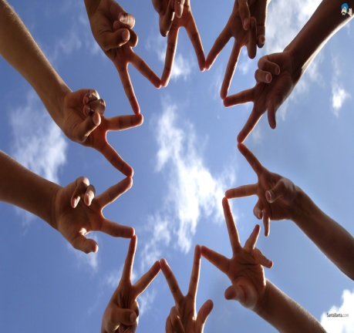
Пословицы и поговорки о дружбе:
Дружба – богатство бесценное.
-Определите ключевое слово
Познакомьтесь с пословицами о дружбе
Человек без друзей — что дерево без корней.
Верному другу цены нет.
Крепкую дружбу и топором не разрубишь.
-Какие слова связаны по смыслу со словом дружба?
-Определите род, число и падеж словосочетания Крепкую дружбу
- Дружба, друзья, друг – в чем заключается главный смысл данных родственных слов?

Slide 5

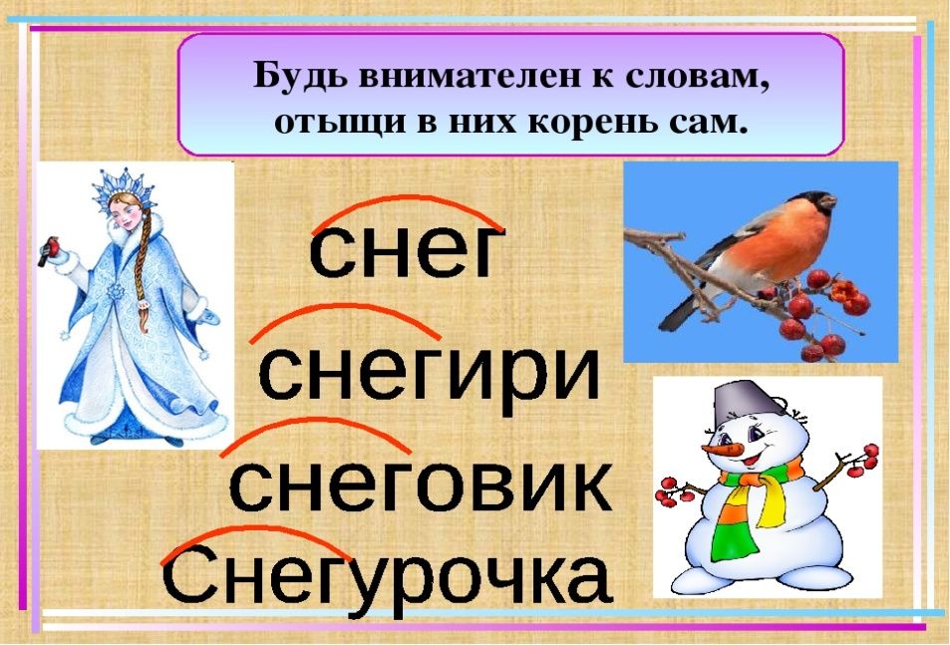
Какие слова называются однокоренными?
Что же говорит об этом Толковый словарь?
Родственные слова имеют одну общую (одинаковую) часть, в которой заключено одно общее лексическое значение всех родственных слов. Родственные слова называются однокоренными, у которых общая часть называется корнем

Slide 6
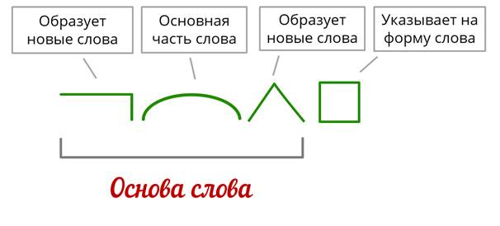
Части слова - Морфемы
корень
приставка
суффикс
окончание

Slide 7
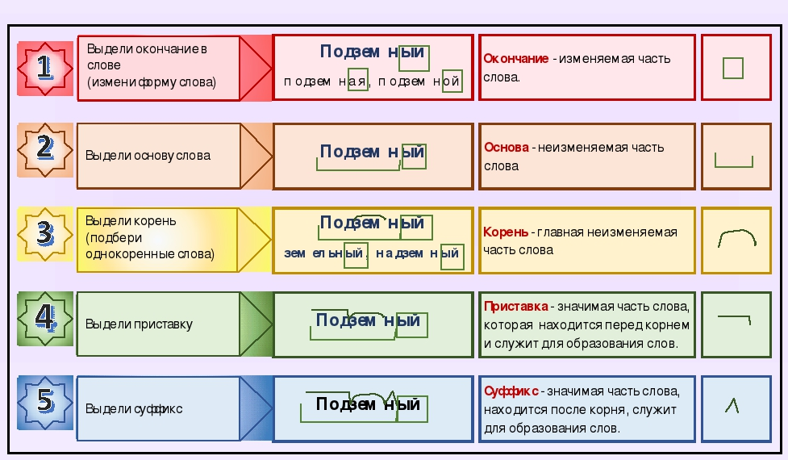
Морфемный разбор

Slide 8
Работа с текстом
Послушайте стихотворение Г.Боргуль «Подружка Маша»
Подружка Маша
Мы с моей подружкой Машей
Вместе ходим в детский сад.
В нашей группе появились
Трое новеньких ребят.
Среди них мальчишка Вовка,
Очень вредный и плохой.
Он вчера кричал на Машу,
А потом толкнул рукой!
Я хотела заступиться
За подругу – сдачи дать,
Только Маша почему-то
Позвала его гулять!
Мы лепили вместе бабу,
Он катал нам снежный ком.
Поиграли в астронавтов
И домой пошли потом.
Утром Вовка прямо в группе
Снять ботинки нам помог,
Не кривлялся и не дрался,
Помогал нам всем чем мог!
И с тех пор всегда мы вместе,
Вовка наш хороший друг.
Отчего ж он изменился
Как-то быстро, как-то вдруг?
Только Маша почему-то
Я подумала немного
(Ну, полчасика всего)
И решила – просто Маша
Применила волшебство!
Определим тему, идею стихотворения и найдем однокоренные слова

Slide 9
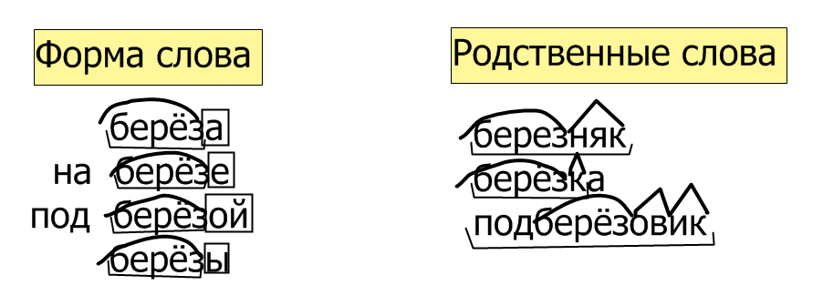

Практическое задание №1
Выполните морфемный разбор
береза березка
на березе березняк
под березой подберезовик
у березы

Slide 10
Проверьте себя
морфемный разбор

Slide 11
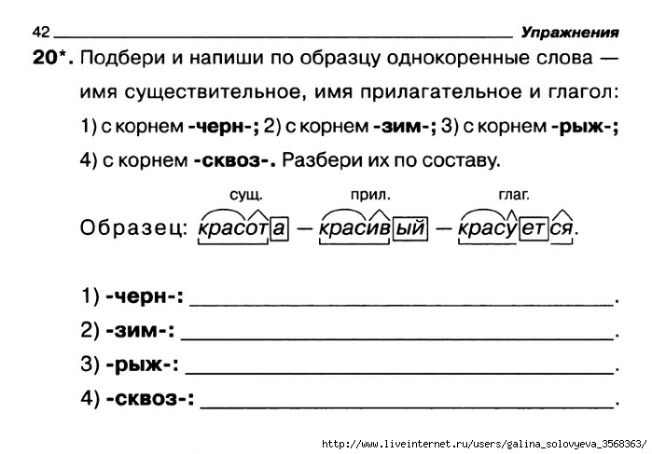

Практическое задание №2
Подберите однокоренные слова, выдели корень
Подбери и напиши по образцу однокоренные слова –
Имя существительное, имя прилагательное, глагол:
С корнем –черн-
С корнем –зим-

Slide 12
Проверьте себя
Однокоренные слова,
Подбери и напиши по образцу однокоренные слова –
Имя существительное, имя прилагательное, глагол:
С корнем –черн- чернота – черный – чернеть
С корнем –зим- зима - зимний - зимовать

Slide 13

Рефлексия
Я узнал, что такое …
Научился выполнять …
Могу похвалить себя…

Slide 14
Домашнее задание
1. Войдите на портал BilimLand;
2. Укажи верные – неверные утверждения
Корень, приставка, суффикс и окончание – это морфемы
Окончание – это главная часть слова
В основу слова не входит окончание
Приставка стоит после корня
Однокоренные слова – это близкие по значению слова

Slide 15
Баршаға қолжетімді, сапалы білім!
Үш тілді
Цифрлы Қазақстан
Нәтижелі
Қол
жетімді
Дербес оқыту
Тиімді
Білімді бағалау
Заманауи технология
Качественное образование,
доступное всем!

